Slide 1
beginner guide of Git + vscode
이무성, 이도현 (2021년 10월 18일)

Slide 2
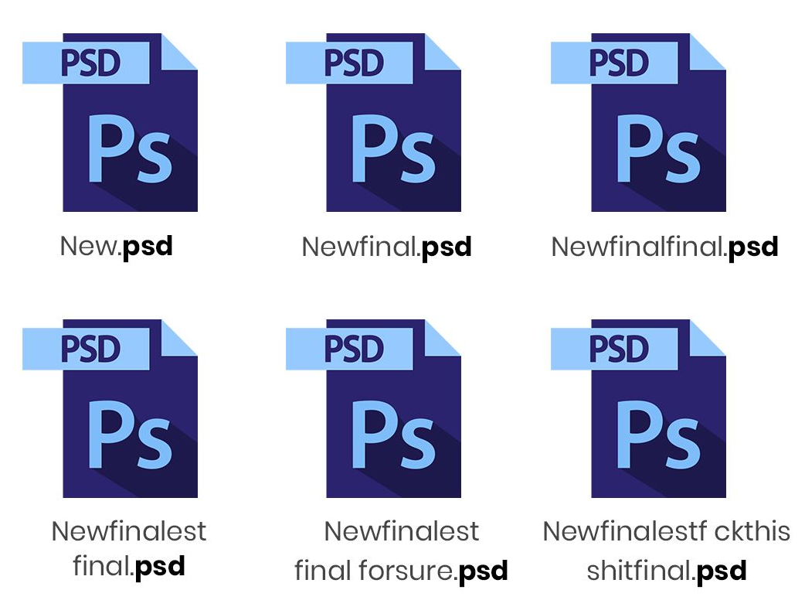
Brief: why do we need git?
code는 업데이트를 거치면서 수시로 변하고, 또한 필요하면 과거 코드로 복귀해야 한다
git은 code history를 효율적으로 관리하는 버전 관리 시스템이다

Slide 3
목차
vscode, git 설치
github 계정 및 repository 생성
컴퓨터에서 코드 만들고 git 실행하기
github repository에 올리기

Slide 4
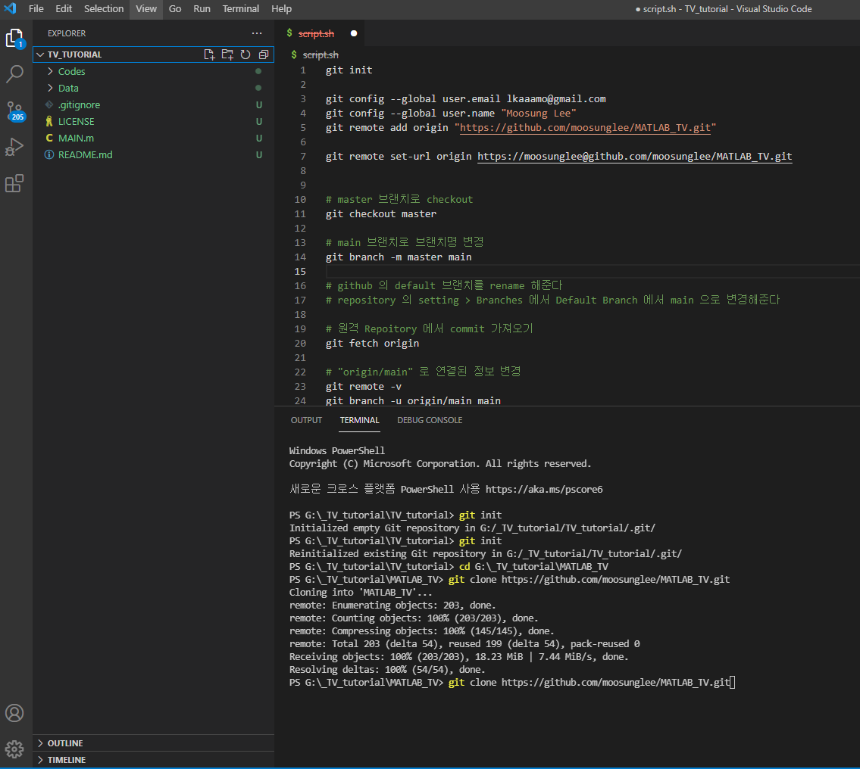
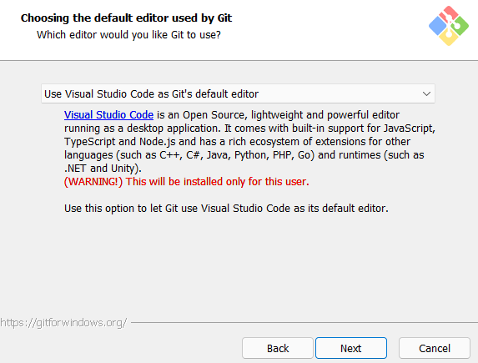
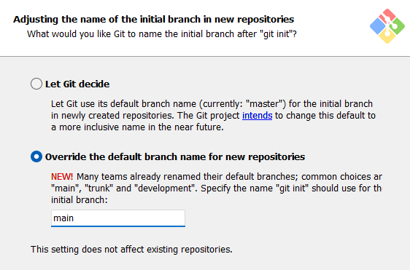

vscode, git 설치
vscode 설치 – 코드 편집기
git 설치 – 버전 관리 시스템
설치 중에 바꿔야 하는 옵션들
<default editor>
<default branch name>
만약 이 과정에 실수로 옵션을 바꾸지 못했다면 appendix A로!
Notes:
이름이 master에서 main으로 바뀐 이유: master는 노예 제도를 상기시킨다는 이유로 main으로 바꾸자는 큰 움직임이 있음. 그냥 대세를 따르자.

Slide 5
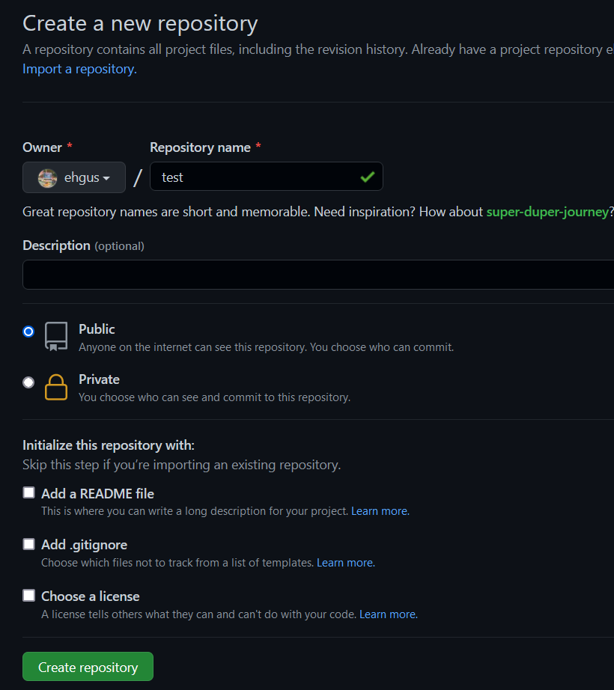
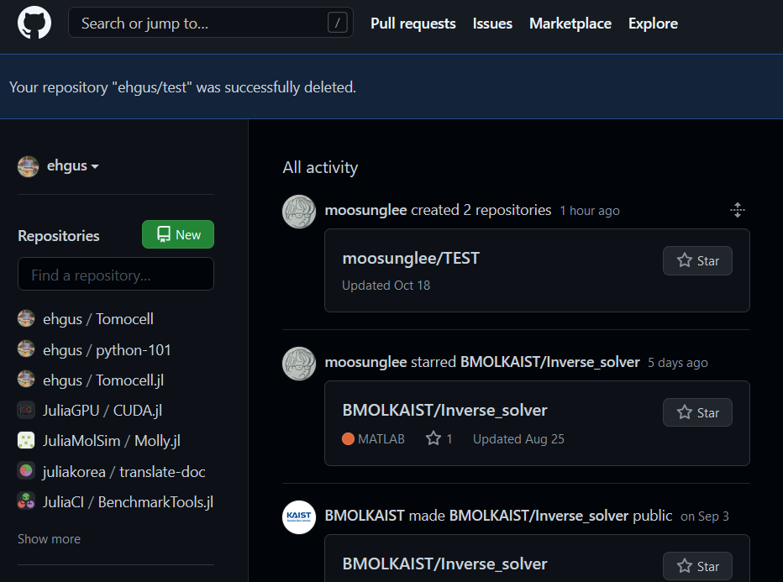
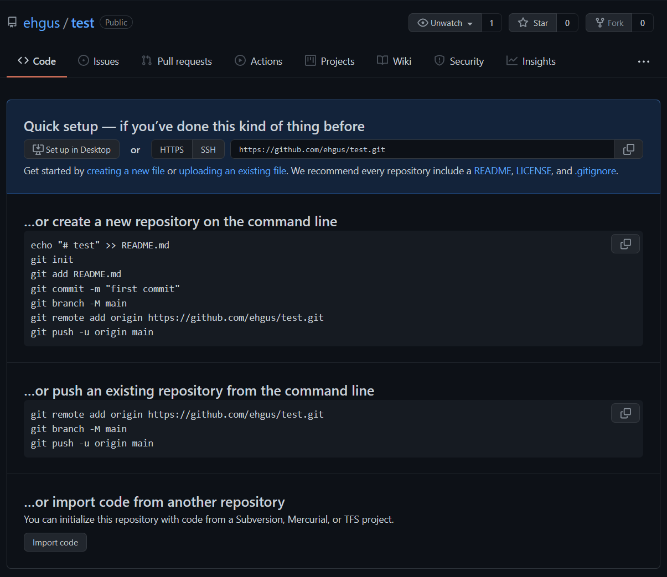
github 계정 및 repository 생성
github에 로그인
repository 생성

Slide 6
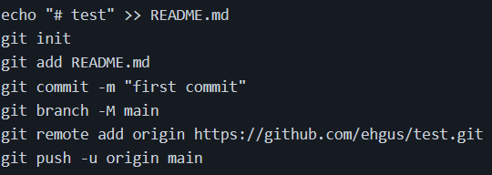
github 계정 및 repository 생성(2)
repository에 생성된 페이지를 자세히 보면...
test 코드 작성
git으로 코드 추적 활성화
default branch 이름 변경
repository에 올리기
command line은 위와 같지만, 우리는 vscode를 이용해 명령어 입력과정을 줄일 것이다. 겁먹지 마라!

Slide 7
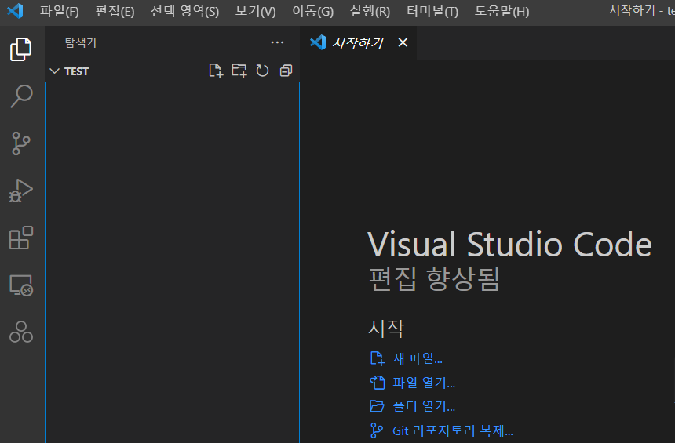
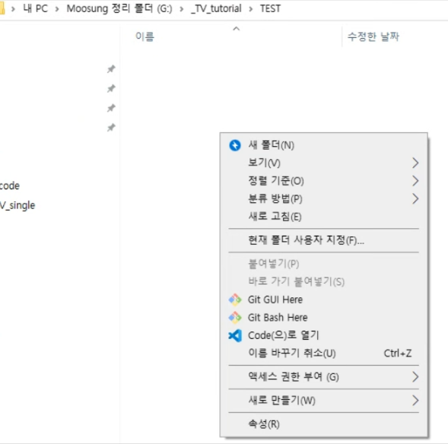
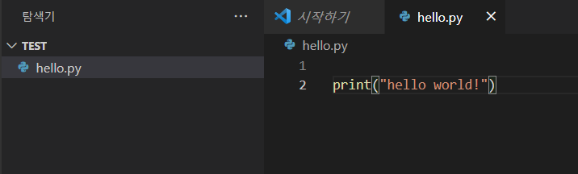
컴퓨터에서 코드 만들고 git 실행하기
vscode로 테스트 코드 작성해보기
자신이 미리 작성한 코드를 사용해도 됨
파일 생성

Slide 8
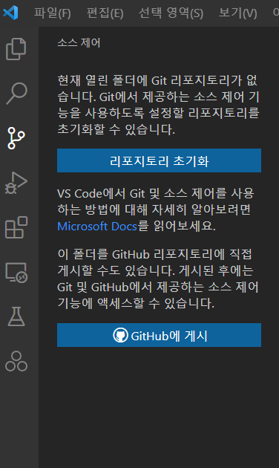
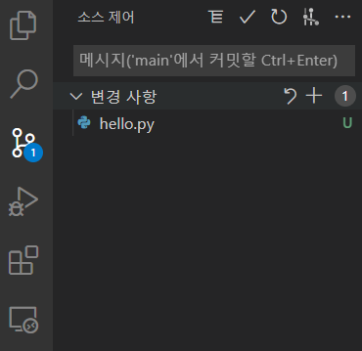
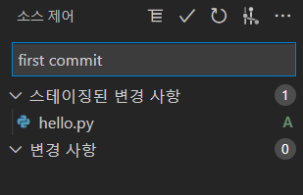
컴퓨터에서 코드 만들고 git 실행하기(2)
git으로 코드 추적 활성화
①
②
click
click
②
click
click
①
commit message 작성
<git init 과정>
<git add 과정>
<git commit 과정>

Slide 9
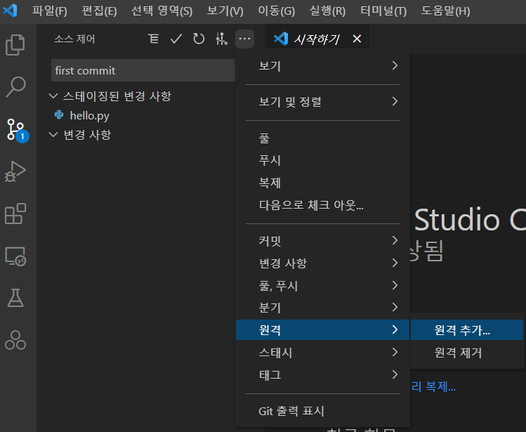
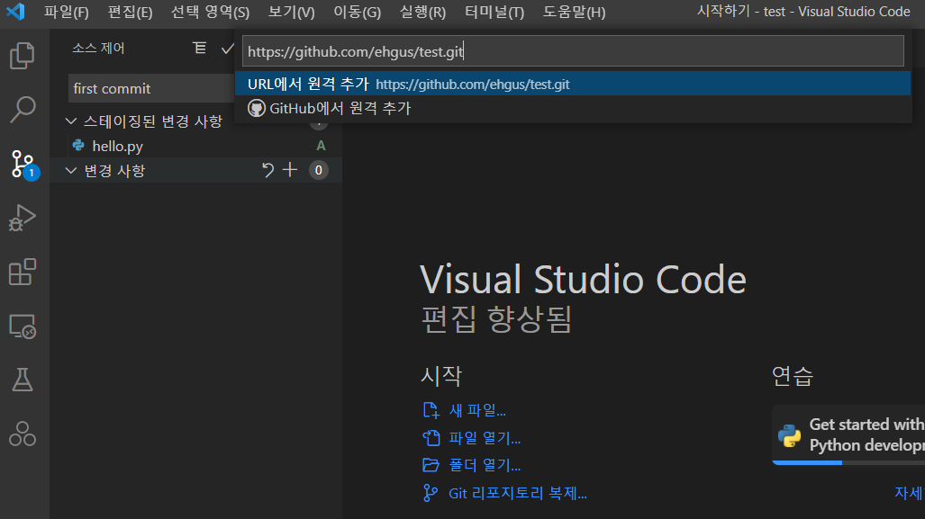
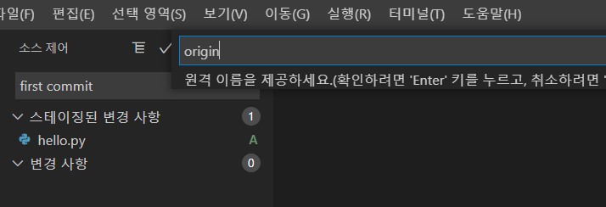
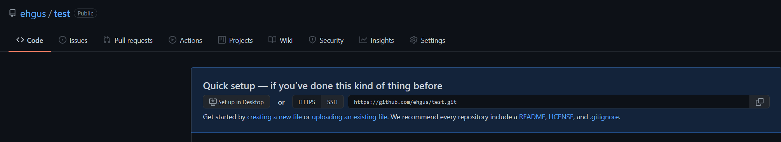
github repository에 올리기
repository의 장소를 git에게 알려줘야 한다
type “origin”
copy & paste

Slide 10
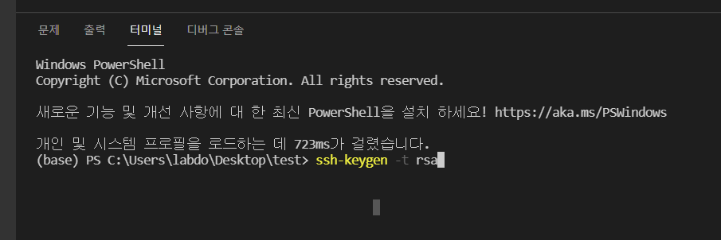
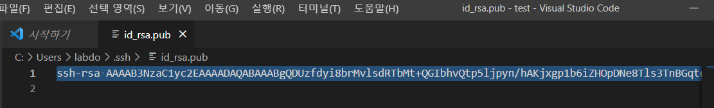
github repository에 올리기(2)
Repository 관리를 위해 인증된 컴퓨터만 접근할 수 있게 한다
github는 ssh key 방식을 적극 권장한다
vscode에서 ctrl + ` 누르기
위의 명령어 실행
copy
쭉 엔터 누르기(default로 생성)

Slide 11
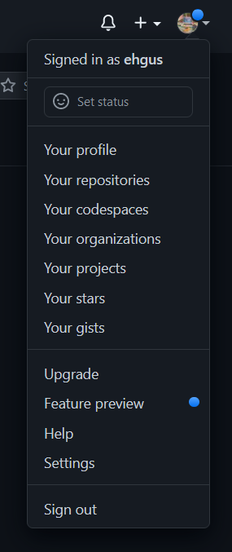
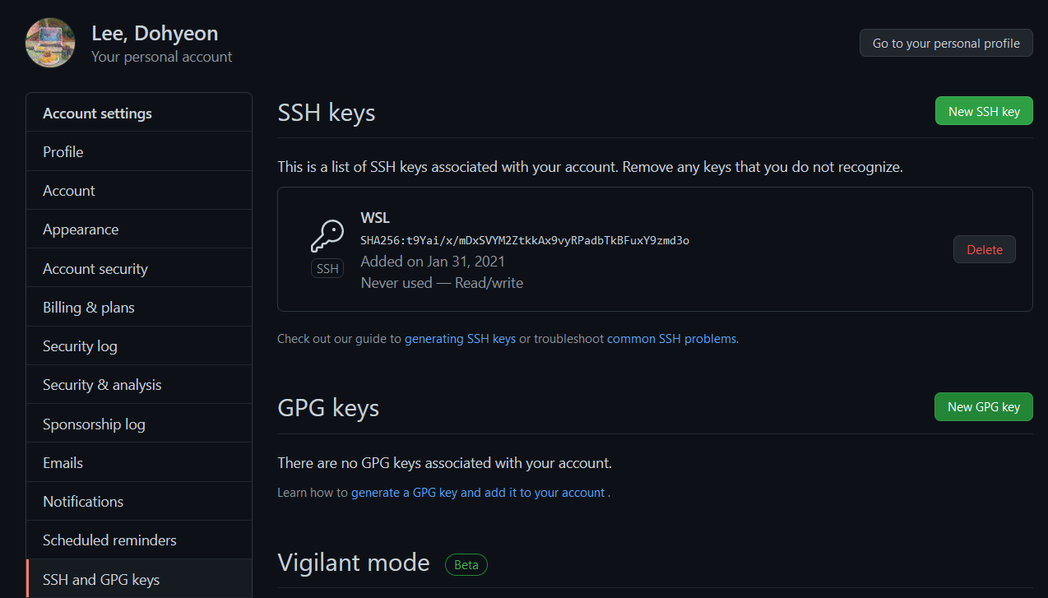
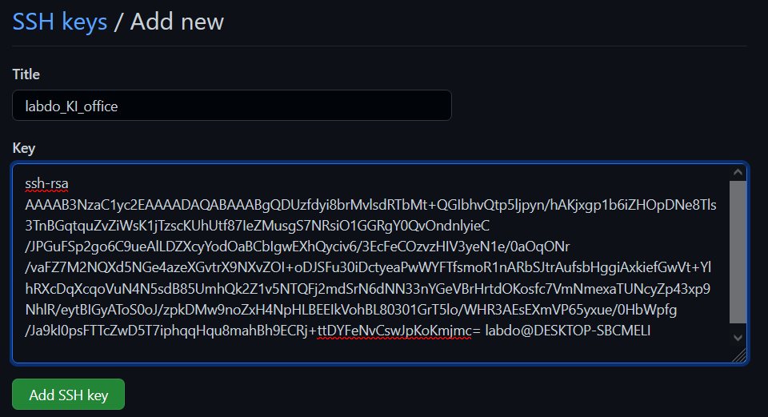
github repository에 올리기(3)
②
click
쓰고 싶은 거 쓰세요
(2)에서 복사한 것 붙여넣기
①
click

Slide 12
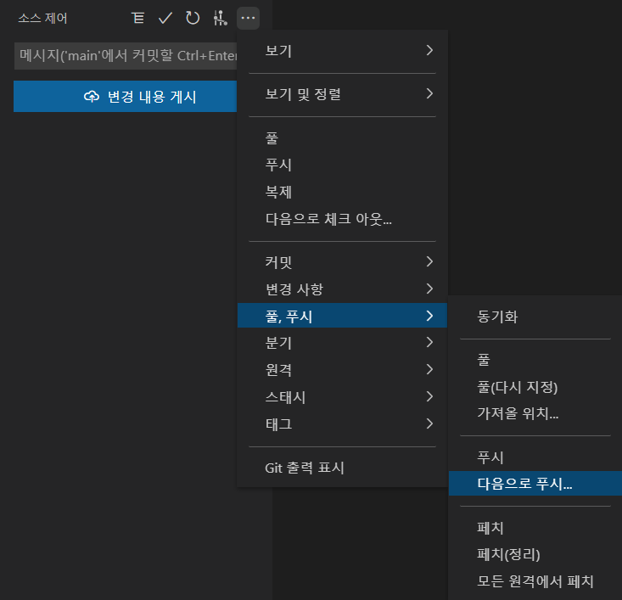
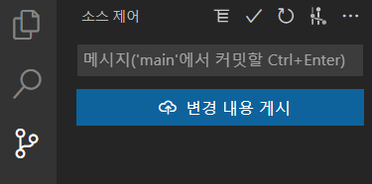
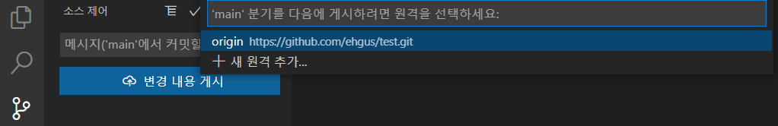
github repository에 올리기(4)
쉬운 방법
사용자 지정 방법

Slide 13
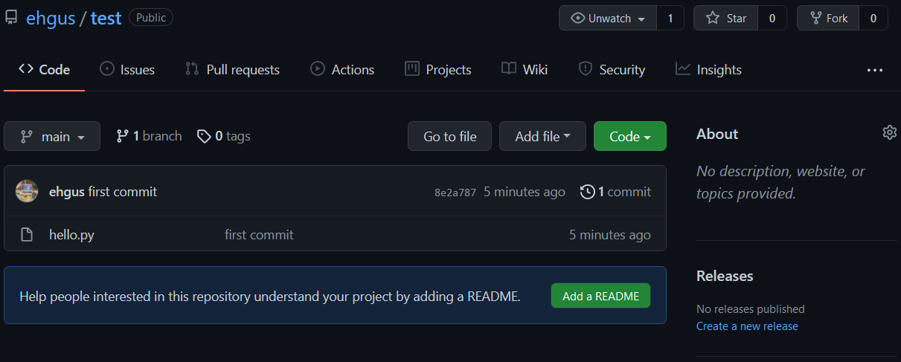
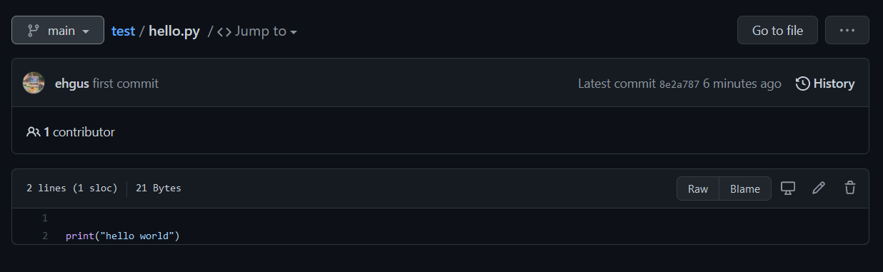
짠!

Slide 14
Appendix A) git configuration 바꾸기
powershell을 켠다
아래와 같은 명령어로 git의 configuration을 바꾼다
git config --global core.editor “code –wait”
git config --system init.defaultbranch “main”

Slide 15
Appendix B) useful website
pro-git 온라인 도서
Atlassian git tutorial
github learning lab

